Slide 1


ФАКУЛЬТЕТ ИНФОРМАЦИОННЫХ ТЕХНОЛОГИЙ И АНАЛИЗА БОЛЬШИХ ДАННЫХ
КАФЕДРА ИСКУССТВЕННОГО ИНТЕЛЛЕКТА
ВЫПУСКНАЯ КВАЛИФИКАЦИОННАЯ РАБОТА
Исследование эффективности применения
нелинейных классификаторов
в задачах машинного обучения
ВЫПОЛНИЛА
НАУЧНЫЙ РУКОВОДИТЕЛЬ
Бабак Анна Романовна
Шин Владимир Игнатьевич
Студентка учебной группы ПМ22-6
доцент
МОСКВА,2026

Slide 2
Объект, предмет, цель и задачи
ОБЪЕКТ ИССЛЕДОВАНИЯ
ЗАДАЧИ ИССЛЕДОВАНИЯ
Задача бинарной классификации в машинном обучении
1
Систематизировать математические основы линейных классификаторов (LR, NB, LDA, SVM) и выявить их единую алгебраическую форму
ПРЕДМЕТ ИССЛЕДОВАНИЯ
2
Сформулировать пять принципов построения нелинейных классификаторов из линейных компонентов
Составные нелинейные классификаторы, построенные на основе линейных моделей, в их связи с принципами получения нелинейности и характеристиками задач классификации
3
Разработать Python-библиотеку из 9 архитектур × 4 базовых модели на едином интерфейсе scikit-learn
ЦЕЛЬ
4
Спроектировать методологию (датасеты, метрики, CV, оптимизацию) с устранением артефакта positive-класса
Теоретическое и экспериментальное сравнение составных нелинейных классификаторов, построенных из линейных моделей, в задаче бинарной классификации.
5
Провести эксперимент на 6 датасетах и 2 режимах с включением нелинейных бейзлайнов (RF, XGBoost, LightGBM, RBF SVM)
6
Проанализировать результаты в координатах «качество × скорость» (Парето) и сформулировать рекомендации
ВКР · Бабак А.Р. · 2026
2 / 12

Slide 3
Положения, выносимые на защиту
Утверждения, обоснованные теоретически и подтверждённые экспериментально
I
Систематика 5 принципов нелинейности
II
Девять архитектур на едином интерфейсе
Установлено, что все девять предлагаемых архитектур составных классификаторов инстанциируют один из пяти принципов: преобразование признакового пространства, ансамблирование, последовательная композиция, локализация, нелинейная комбинация скоров — и эта классификация полна для семейств линейных компонент.
Реализован совокупный программный интерфейс ComposedClassifier (совместимый со scikit-learn), параметризованный выбором базовой линейной модели (LR / SGD / LDA / NB), что обеспечивает единую методологию оценки 35 нелинейных конфигураций.
III
Корректная методология на дисбалансе
IV
Эмпирически обоснованные рекомендации
Сформулирован методологический инвариант «положительный класс — миноритарный» (_ensure_minority_positive) и обоснован выбор PR-AUC как приоритетной метрики на сильно несбалансированных датасетах. Устранена систематическая ошибка завышения F1, выявленная на SECOM Selected.
По 215 парам «архитектура x датасет» установлено:
SplineFeaturesClassifier — оптимальный выбор по умолчанию (avg F1 = 0,708),
PiecewiseLinearClassifier — оптимальный после Optuna (avg F1 = 0,756);
пара покрывает оба сценария применения.
ВКР · Бабак А.Р. · 2026
3 / 12

Slide 4
Постановка задачи и научные гипотезы
ПРОБЛЕМА
H1
Составные модели > линейные бейзлайны
Линейные классификаторы (LR, NB, LDA, SVM) обладают теорией, скоростью и интерпретируемостью, но ограничены гиперплоскостью.
Существующие нелинейные альтернативы — ядерный SVM (O(n²d) по [Cortes & Vapnik, 1995]), деревья и нейросети — теряют интерпретируемость.
по F1 и ROC-AUC на нелинейных задачах; обоснование — нелинейные разделяющие поверхности по построению
H2
Принципы оптимальны для разных задач
преобразование, ансамбль, локализация — каждый принцип создаёт свой тип нелинейности
ТЕОРЕТИЧЕСКОЕ ОСНОВАНИЕ
Разложение смещения и разброса (теория ансамблей)
B-сплайны де Бура [de Boor, 2001]
EM-алгоритм [Dempster et al., 1977]
AdaBoost [Freund & Schapire, 1997]
Mixture of Experts [Jacobs et al., 1991]
Нечёткая логика Заде [Zadeh, 1965]
H3
Optuna значимо улучшает качество
TPE с 50 trials, парный бутстрап (2000 подвыборок), 95% CI, односторонний p-уровень
H4
Время обучения ≤ 2 порядков от линейных
и в 5–15 меньше LightGBM/XGBoost; в десятки раз меньше ядерного SVM на крупных датасетах
ВКР · Бабак А.Р. · 2026
4 / 12

Slide 5



Линейные классификаторы → 5 принципов нелинейности
Единая алгебраическая форма решающего правила и принципы её обобщения
ЛИНЕЙНЫЕ КЛАССИФИКАТОРЫ
5 ПРИНЦИПОВ НЕЛИНЕЙНОСТИ → 9 АРХИТЕКТУР
Logistic Regression
Naive Bayes
1
Преобразование признаков
log-loss + L2
MLE по классу
$$x→φ_{\text{spline}}\left(x\right)$$
[Cox, 1958]
[Mosteller-Wallace, 1964]
Polynomial · Spline
LDA (Fisher)
SVM (linear)
Ансамблирование
MLE + общая Σ
hinge loss + L2
2
[Fisher, 1936]
[Cortes-Vapnik, 1995]
усреднение / голосование
⇣ ЕДИНАЯ ФОРМА ⇣
LinearBoost · Bagging · MaxOfLinear
3
Последовательная композиция
$$\hat{y}=sign\left(w^{T}x+b\right)$$
каскад моделей
Cascade
$$w∈ℝ^{d}, x∈ℝ^{d}, b∈ℝ$$
w — вектор весов; x — вектор признаков; b — смещение
4
Локализация
разбиение пространства
Различаются функцией потерь, но дают ОДНУ форму — гиперплоскость
Piecewise · Mixture of Experts
5
Нелинейная комбинация скоров
AND / OR / XOR над ŷ
FuzzyLogic
ВКР · Бабак А.Р. · 2026
5 / 12

Slide 6
Экспериментальные датасеты
Шесть датасетов покрывают пространство «размер x размерность x дисбаланс x сложность»
№ | Датасет | n | d | Доля «+» | Источник | Сложность
1 | Breast Cancer (Wisconsin) | 569 | 30 | 37% | [Wolberg & Mangasarian, 1990] | почти линейно разделим
2 | Adult (Census Income) | 48,8 тыс. | 14 | 24% | [Kohavi, 1996] | нелинейные взаимодействия
3 | Bank Marketing | 45,2 тыс. | 16 | 12% | [Moro et al., 2014] | слабый сигнал, шум
4 | Credit Card Fraud | 284,8 тыс. | 30 | 0,17% | [Pozzolo et al., 2015] | экстремальный дисбаланс
5 | SECOM (semiconductor) | 1567 | 590 | 6% | [McCann & Johnston, 2008] | высокая d, дисбаланс
6 | SECOM Selected | 1567 | 25 | 6% | (многоэтапный отбор) | тест эффекта отбора
565 → 285K
8 → 590
0,17% → 37%
6
размер выборки
размерность
дисбаланс классов
доменов
ВКР · Бабак А.Р. · 2026
6 / 12

Slide 7
Методология экспериментального исследования
Стратифицированная 5-fold CV, Optuna 50 trials, Парный бутстрап
1
Предобработка
ПАРАМЕТРЫ ЭКСПЕРИМЕНТА
медианная импутация → StandardScaler внутри фолда (без утечки) → инвариант positive=minority
43
конфигураций
2
Внешняя оценка
4 линейных + 4 нелинейных бейзлайна + 35 составных
стратифицированная 5-fold CV,
random_state=42 — общая для default и tuned режимов
6 × 2
режимов
6 датасетов × {default, tuned}
3
Внутренний тюнинг
516
Optuna TPE [Akiba et al., 2019],
50 trials, та же 5-fold на train-фолде
оценок CV
43 x 6 x 2
4
Парное сравнение
7
Δ F1 = F1(tuned) − F1(default),
парный бутстрап (2000 подвыборок), 95% CI
метрик
F1 (positive=minority), PR-AUC, ROC-AUC, F1-macro, balanced acc, время
ВКР · Бабак А.Р. · 2026
7 / 12

Slide 8
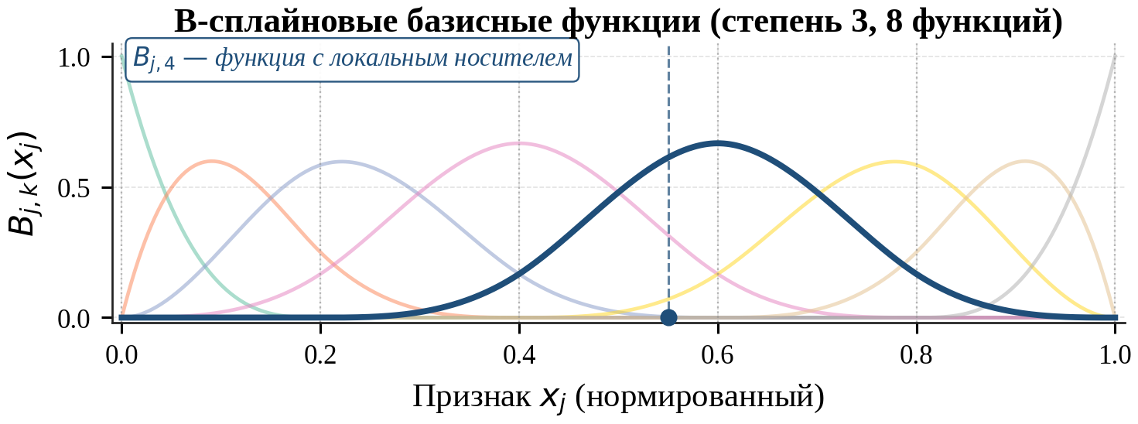
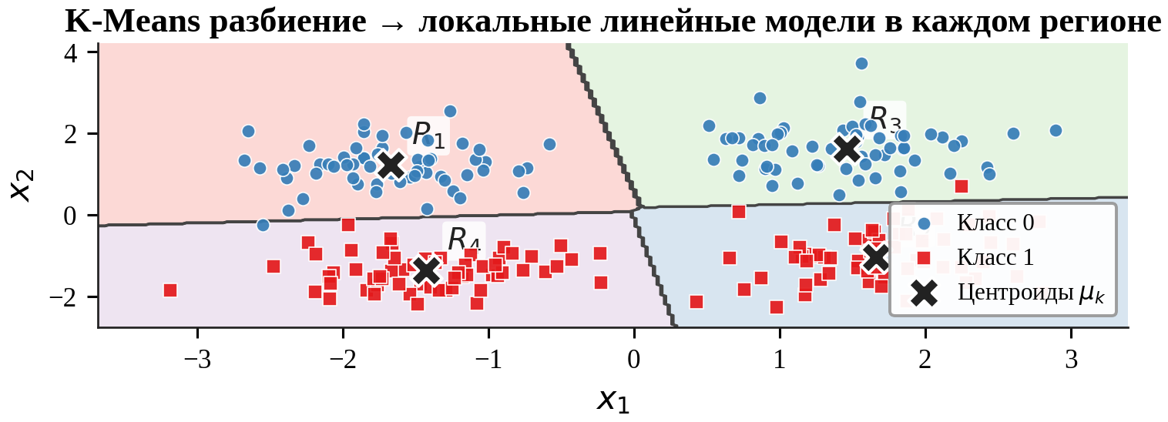
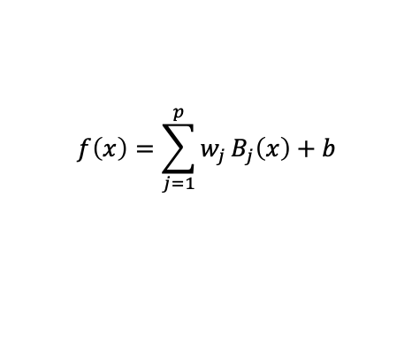
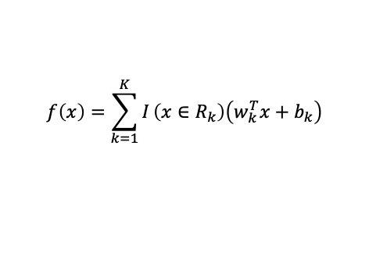
Лидеры исследования — Spline и Piecewise
Дополняющая пара: лучшая «по умолчанию» и лучшая «после Optuna»
SplineFeaturesClassifier
PiecewiseLinearClassifier
Принцип 1 · GAM · [de Boor, 2001]
Принцип 4 · K-Means + локальные линейные модели
$$f\left(x\right)=\sum_{k=1}^{K}{I}\left(x∈R_{k}\right)\left(w_{k}^{T}x+b_{k}\right)$$
$$f\left(x\right)=\sum_{j=1}^{p}{w_{j}}B_{j}\left(x\right)+b$$
Локальность носителя
Разбиение единицы → стабильность
Линейность по параметрам → выпуклая задача
Моделирует ВЗАИМОДЕЙСТВИЯ признаков
Захватывает пространственную неоднородность
Высокий потенциал улучшения от настройки K
F1 = 0,708
1-е место без тюнинга
F1 = 0,756
1-е место после Optuna
ВКР · Бабак А.Р. · 2026
8 / 12

Slide 9
Сравнение архитектур и нелинейных бейзлайнов
Средний F1 по 5 датасетам, 4 базовых модели, 9 архитектур
Ранг | Архитектура | F1 default | F1 tuned | ΔF1 | Принцип нелинейности
1 | PiecewiseLinear | 0,694 | 0,756 | +0,063 | Локализация
2 | LinearBoost | 0,660 | 0,752 | +0,092 | Ансамблирование
3 | Spline | 0,708 | 0,751 | +0,043 | Преобразование признаков
4 | Polynomial | 0,691 | 0,718 | +0,027 | Преобразование признаков
5 | FuzzyLogic | 0,665 | 0,699 | +0,034 | Нелинейная комбинация
6 | Cascade | 0,675 | 0,692 | +0,017 | Последовательность
7 | MaxOfLinear | 0,668 | 0,684 | +0,016 | Ансамблирование
8 | Bagging | 0,640 | 0,676 | +0,036 | Ансамблирование
9 | MoE | 0,676 | 0,666 | −0,010 | Локализация
ВЫВОД
Spline — лучший по умолчанию (1-е место без тюнинга): робастен и быстро развёртывается без дополнительных усилий.
Piecewise — лучший после Optuna (1-е место с тюнингом): высокий потенциал при подборе числа регионов K.
По §3.9 ВКР: на нелинейных задачах LightGBM/XGBoost дают F1 на 0,01–0,04 выше, при обучении в 5–15 медленнее. Точные значения — в Таблице 3.6 и Приложении.
ВКР · Бабак А. Р. · 2026
9 / 12

Slide 10
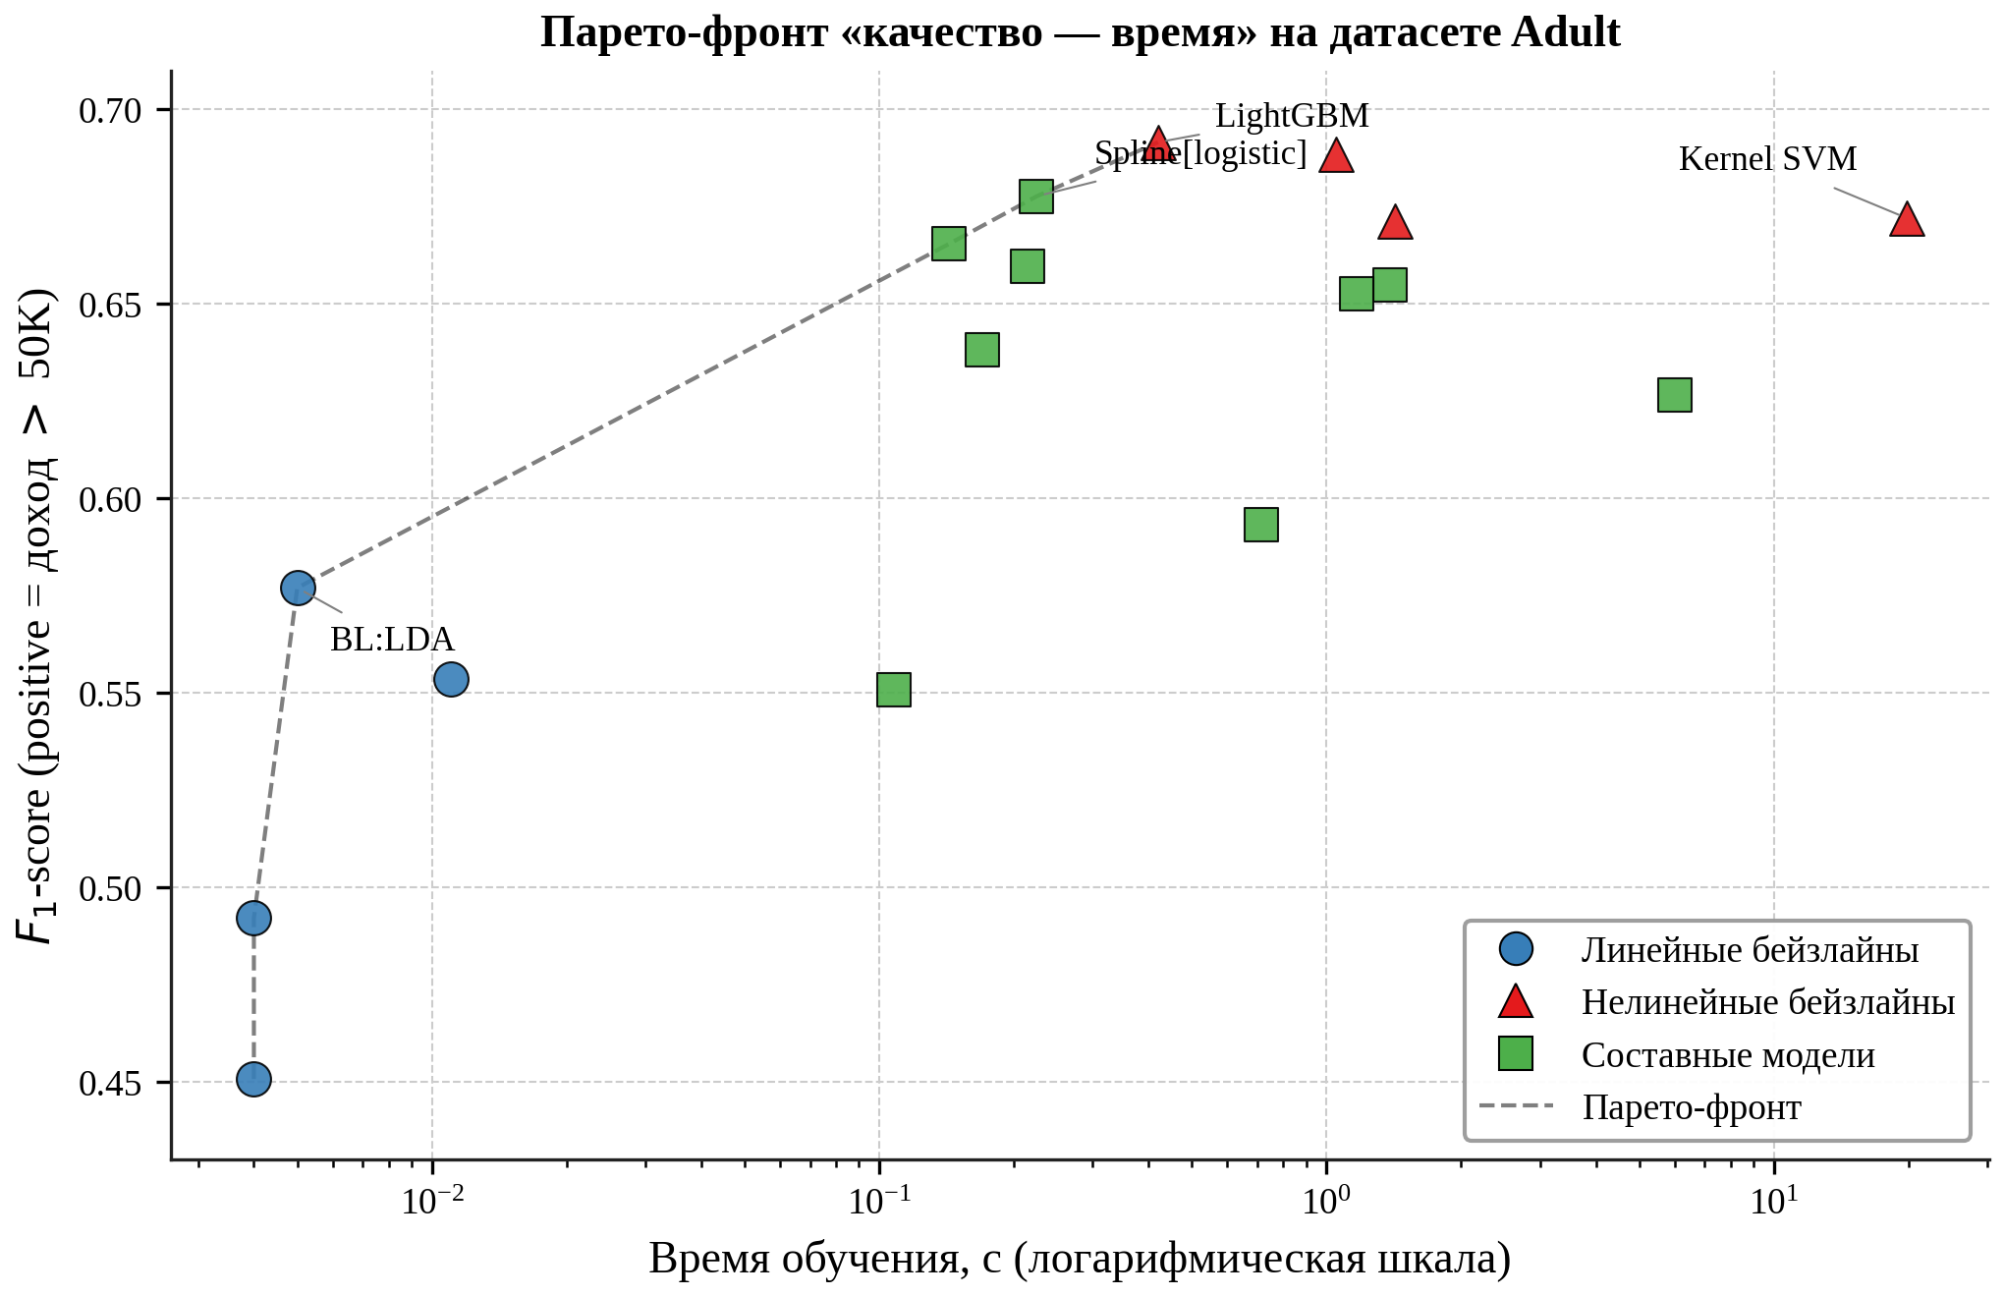
Парето-фронт «качество × скорость» (Adult)
Spline и Piecewise — между линейными бейзлайнами и древесными ансамблями
ИНТЕРПРЕТАЦИЯ
0,68
F1 Spline[logistic] на Adult
0,2 с
время обучения Spline
0,55
F1 BL: Logistic Regression
0,01 с
время обучения BL, LR
→ Spline и Piecewise — на Парето-фронте между линейными и tree-ансамблями
Положения нелинейных бейзлайнов — иллюстративные оценки; финальные числа — в Таблице 3.6 и Приложении ВКР
ВКР · Бабак А.Р. · 2026
10 / 12

Slide 11
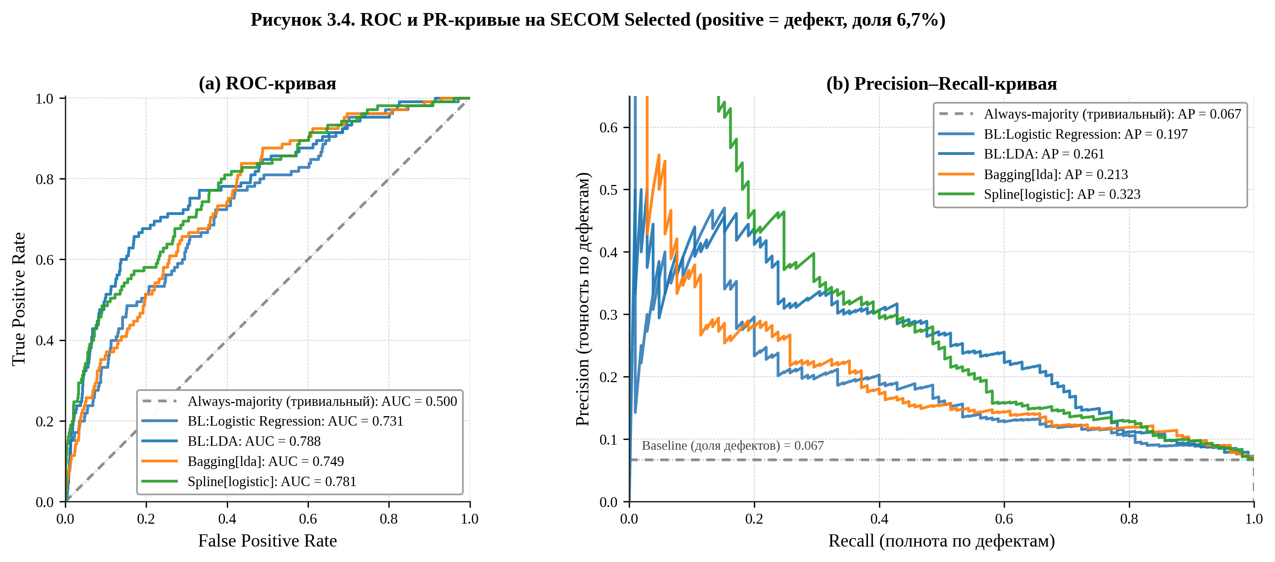
Методологическая находка: парадокс F1 на дисбалансе
Систематическая ошибка применения F1, выявленная и устранённая в работе
ДИАГНОЗ
На SECOM Selected все модели имели F1 = 0,96. Тривиальный always-majority classifier тоже даёт F1 = 0,96 → F1 не различает модели.
Причина: LabelEncoder ставит positive=1=majority «Pass» (93%)
МАТЕМАТИКА
Recall = 1, Precision = base rate ⇒ F1 = 2·base / (1+base)
Подставляя base = 0,933: F1 = 2·0,933 / 1,933 = 0,9653 ✓
ИСПРАВЛЕНИЕ
Инвариант: _ensure_minority_positive(y) — если majority оказался кодирован как 1, метки инвертируются.
+ приоритетная метрика — PR-AUC [Davis & Goadrich, 2006; Saito & Rehmsmeier, 2015]
ROC-AUC ∈ [0,73; 0,79] → визуально неразличимы; PR-AUC ∈ [0,07; 0,32] → 4× разрешения
ВКР · Бабак А.Р. · 2026
11 / 12

Slide 12
ВЫВОДЫ И АПРОБАЦИЯ
01
02
03
04
Систематика и реализация
Лидеры исследования
Ниша «качество x скорость»
Методологический вклад
Сформулированы 5 принципов получения нелинейности; реализованы 9 архитектур x 4 базовых модели = 35 конфигураций.
Spline — лучший по умолчанию (F1=0,708, 1-е место);
Piecewise — лучший после Optuna (F1=0,756, 1-е место).
Разные принципы → дополняемость.
По §3.7 ВКР: составные модели обучаются в 5–15 быстрее древесных ансамблей и сравнимы по F1; в десятки раз быстрее ядерного SVM при сопоставимом качестве.
Устранён парадокс F1 на дисбалансе (positive=minority); приоритет PR-AUC; парный бутстрап для значимости.
АПРОБАЦИЯ РАБОТЫ
ДАЛЬНЕЙШИЕ ИССЛЕДОВАНИЯ
• Защита перед государственной экзаменационной комиссией
• Открытая программная реализация на базе scikit-learn (готова к интеграции в производственные пайплайны)
• 50 источников по ГОСТ Р 7.0.5-2008, 33 подстрочные сноски в тексте ВКР
• 4 публикационных рисунка и 19 таблиц результатов
• Расширение на многоклассовую и ordinal-классификацию
• Cost-sensitive thresholding для несбалансированных задач
• Онлайн-обучение и адаптация к concept drift
• VC-размерность композиций линейных моделей (теория)
• Мета-обучение: рекомендация архитектуры по характеристикам датасета
БЛАГОДАРЮ ЗА ВНИМАНИЕ

